Slide 1


NPO法人 クライシスマッパーズ・ジャパン 災害ドローン救援隊 DRONEBIRD
Notes:
みなさま こんにちは 只今ご紹介にあずかりました、
NPO法人クライシスマッパーズ・ジャパン 災害ドローン救援隊ドローンバードの池田と申します。
これから私たちCMJの紹介と福島県での活動のご報告をさせて頂きます。

Slide 2
クライシスマッパーズ・ジャパンとは？
迅速に地図を用いて支援ができるように
クライシスマッパーズ・ジャパンは、自然災害等の危機的状況下で、
地図情報を迅速に提供し、世界中に発信・活用することを目的としている特定非営利活動法人（NPO法人）です。
現在では、オープンストリートマップ(OSM)を活用し、どこにいてもこの地図づくり活動に参加し、被災状況を地図に反映（マッピング）
することができます。
Notes:
クライシスマッパーズジャパンとは。 迅速に地図を用いて支援ができるように！
自然災害等の危機的状況下で、地図情報を迅速に提供し、
世界中に発信・活用することを目的としている特定非営利活動法人（NPO法人）です。
現在では、オープンストリートマップを活用し、どこにいてもこの地図づくり活動に参加し、
被災状況を地図に反映（マッピング）することができます。

Slide 3

DRONEBIRDとは
空から見守る。みんなで見守る。緊急時の市民発、
災害ドローン救援隊「DRONEBIRD」
自然災害などが起きた際に、被災状況を詳細かつ
迅速に取得できる最新鋭ドローンを現地に送り、
現地の災害状況をマップ上に反映し、人命救助や
支援活動のサポートを行います。
Notes:
ドローンバードとは 空から見守る。みんなで見守る。緊急時の市民発災害ドローン救援隊です。
自然災害などが起きた際に、被災状況を詳細かつ
迅速に取得できる最新鋭ドローンを現地に送り、
現地の災害状況をマップ上に反映し、人命救助や
支援活動のサポートを行います。

Slide 4
現在のDRONEBIRD
ドローンバード隊員数 780名
（正隊員・準隊員・訓練生含む）
クライシスマッピング対応回数 39プロジェクト
（国内活動のみ）
災害協定締結自治体 ３7都市
（うち2自治体は個人と協定締結）
Notes:
現在のドローンバードですが、
隊員数 780名 こちらは正隊員、準隊員、訓練生を含んだ人数になります。
また、クライシスマッピング回数 39プロジェクト 東日本大震災、北海道胆振東部地震、西日本豪雨、などでマッピングを行いました。
さらに協定締結自治体は、2都市は隊員個人と自治体の締結を含みますが37都市となっております。

Slide 5
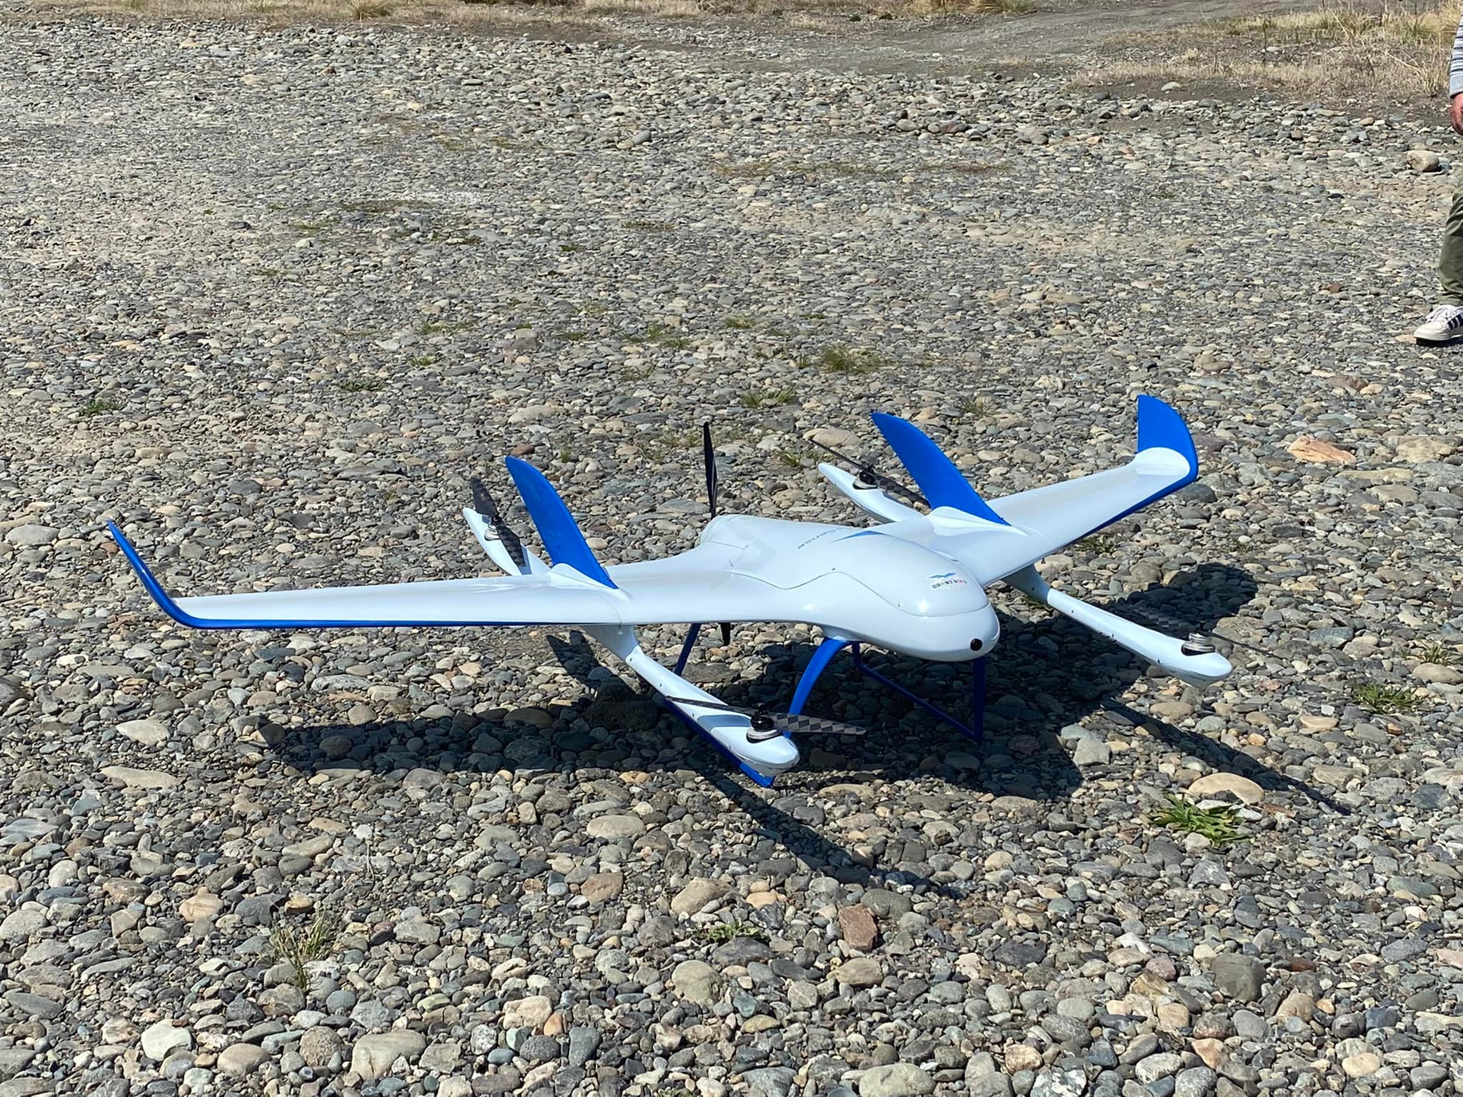
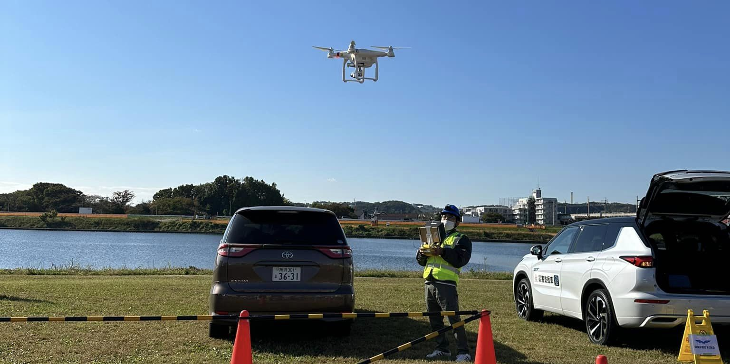
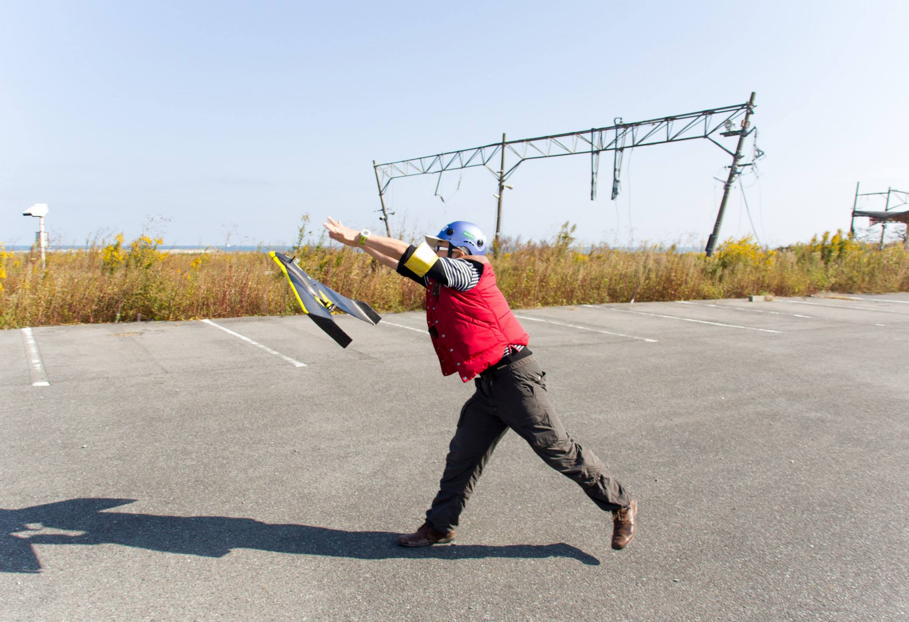
ドローン部隊
長距離飛行が可能な固定翼ドローンや回転翼ドローンを用いて
迅速に被災地に出動して被災状況を撮影
次に紹介するクライシスマッピング部隊へ速やかに撮影データを共有します。
Notes:
ここで ドローン部隊をご紹介します。
ドローンというと4つのプロペラを持ったドローンを連想すると思いますが、
私たちの主力ドローンは左上にある飛行機型のドローンです。
エアロセンス社製のエアロボウイングという垂直離着陸型ドローンで最高時速１００ｋｍ/h 航続可能距離５０ｋｍという
脅威的スペックを誇る国産ドローンです。 ちなみに また国内に〇〇機しかないうちの1機です
このドローンを用いて被災地の状況を撮影し次に紹介するマッピング部隊に引き継ぎます。

Slide 6
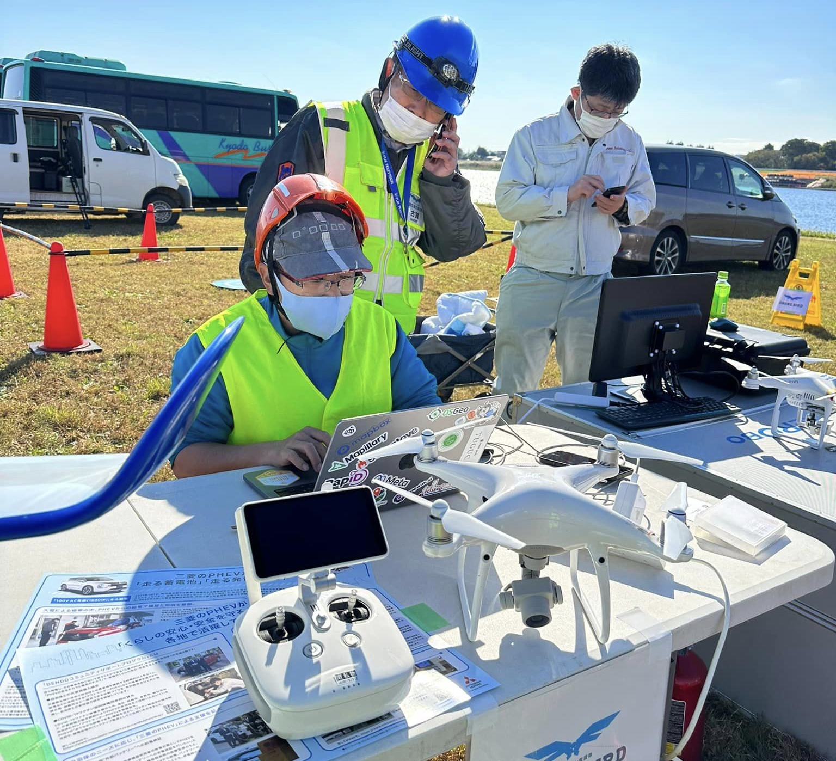
クライシスマッピング部隊
ドローン部隊が撮影した数百枚から
数千枚の写真データを用いて
一枚の航空写真地図を作製
OpenAerialMapにアップロードして
それを基にOpenStreetMapという
地図も更新、関係機関へ共有します。
目標：発災後2時間以内に開始
Notes:
クライシスマッピング部隊
先ほど紹介したドローン部隊が撮影した数百枚から数千枚の写真をもちいて
一枚の航空写真地図を作製。オープンエアリアルマップにアップロードしてそれを基に
オープンストリートマップという地図も更新、関係機関へ共有します。
その後全国、世界にいるマッパーがマッピングを開始します。
ドローンバードではここまでの一連の作業を発災後2時間以内に開始することを目標としています。

Slide 7
ここで、私、池田とは・・・
ここまで来て今更ですが自己紹介をさせて頂きます。
福岡県出身 福島県在住
交通インフラ関係の会社に勤務
DRONEBIRD 準隊員（2021年より参加）
目標 2等無人航空機操縦士の取得
Notes:
ここで 今更ですが、私 池田の自己紹介をさせて頂きます。
私は福岡県出身 現在は福島県に在住。 交通インフラ関係の会社に勤務しております。
東日本大震災を機にドローンの災害活用に興味をもち、ドローンバードの活動を知り、2021年より準隊員として参加しております。
航空写真測量もマッピングも無知のまま飛び込みましたが、
月に1回の実技訓練やオンラインでのマッピング講座、測量に関する勉強会などが
あり無知な私でもいろいろなことを丁寧に教えて頂いております。
つづいて福島県南相馬市での出動にてついて紹介いたします。

Slide 8
福島県沖地震
令和3年2月13日23時07分
福島県沖を震源とする最大震度6強 M7.3の地震が発生
令和3年3月20日18時09分
宮城県沖を震源とする最大震度5強 M6.9の地震が発生
令和4年3月16日23時36分
福島県沖を震源とする最大震度6強 M7.3の地震が発生
令和4年4月 福島県の海沿いに位置する南相馬市鹿島地区の
被災状況を調査するため出動
Notes:
平成29年に福島県に移住してきた私ですが、本日までの６年間に最大震度5強を超える地震に3度遭遇しました。
幸い私自身大きな被害はありませんでしたが、R3年2月の地震では福島県浜通りを通る常磐自動車道で土砂崩れが発生。
翌年3月の地震では福島県中通りを通る東北自動車道で道路にひび割れが発生するなど大きな被害が発生。
広範囲で家屋の瓦が落ちなるなどの被害がありました。
4月になり福島県浜通り北部に位置する南相馬市鹿島地区での被災状況調査のため出動することになりました。
ドローンバードとして初の実災害現場への出動でした。

Slide 9
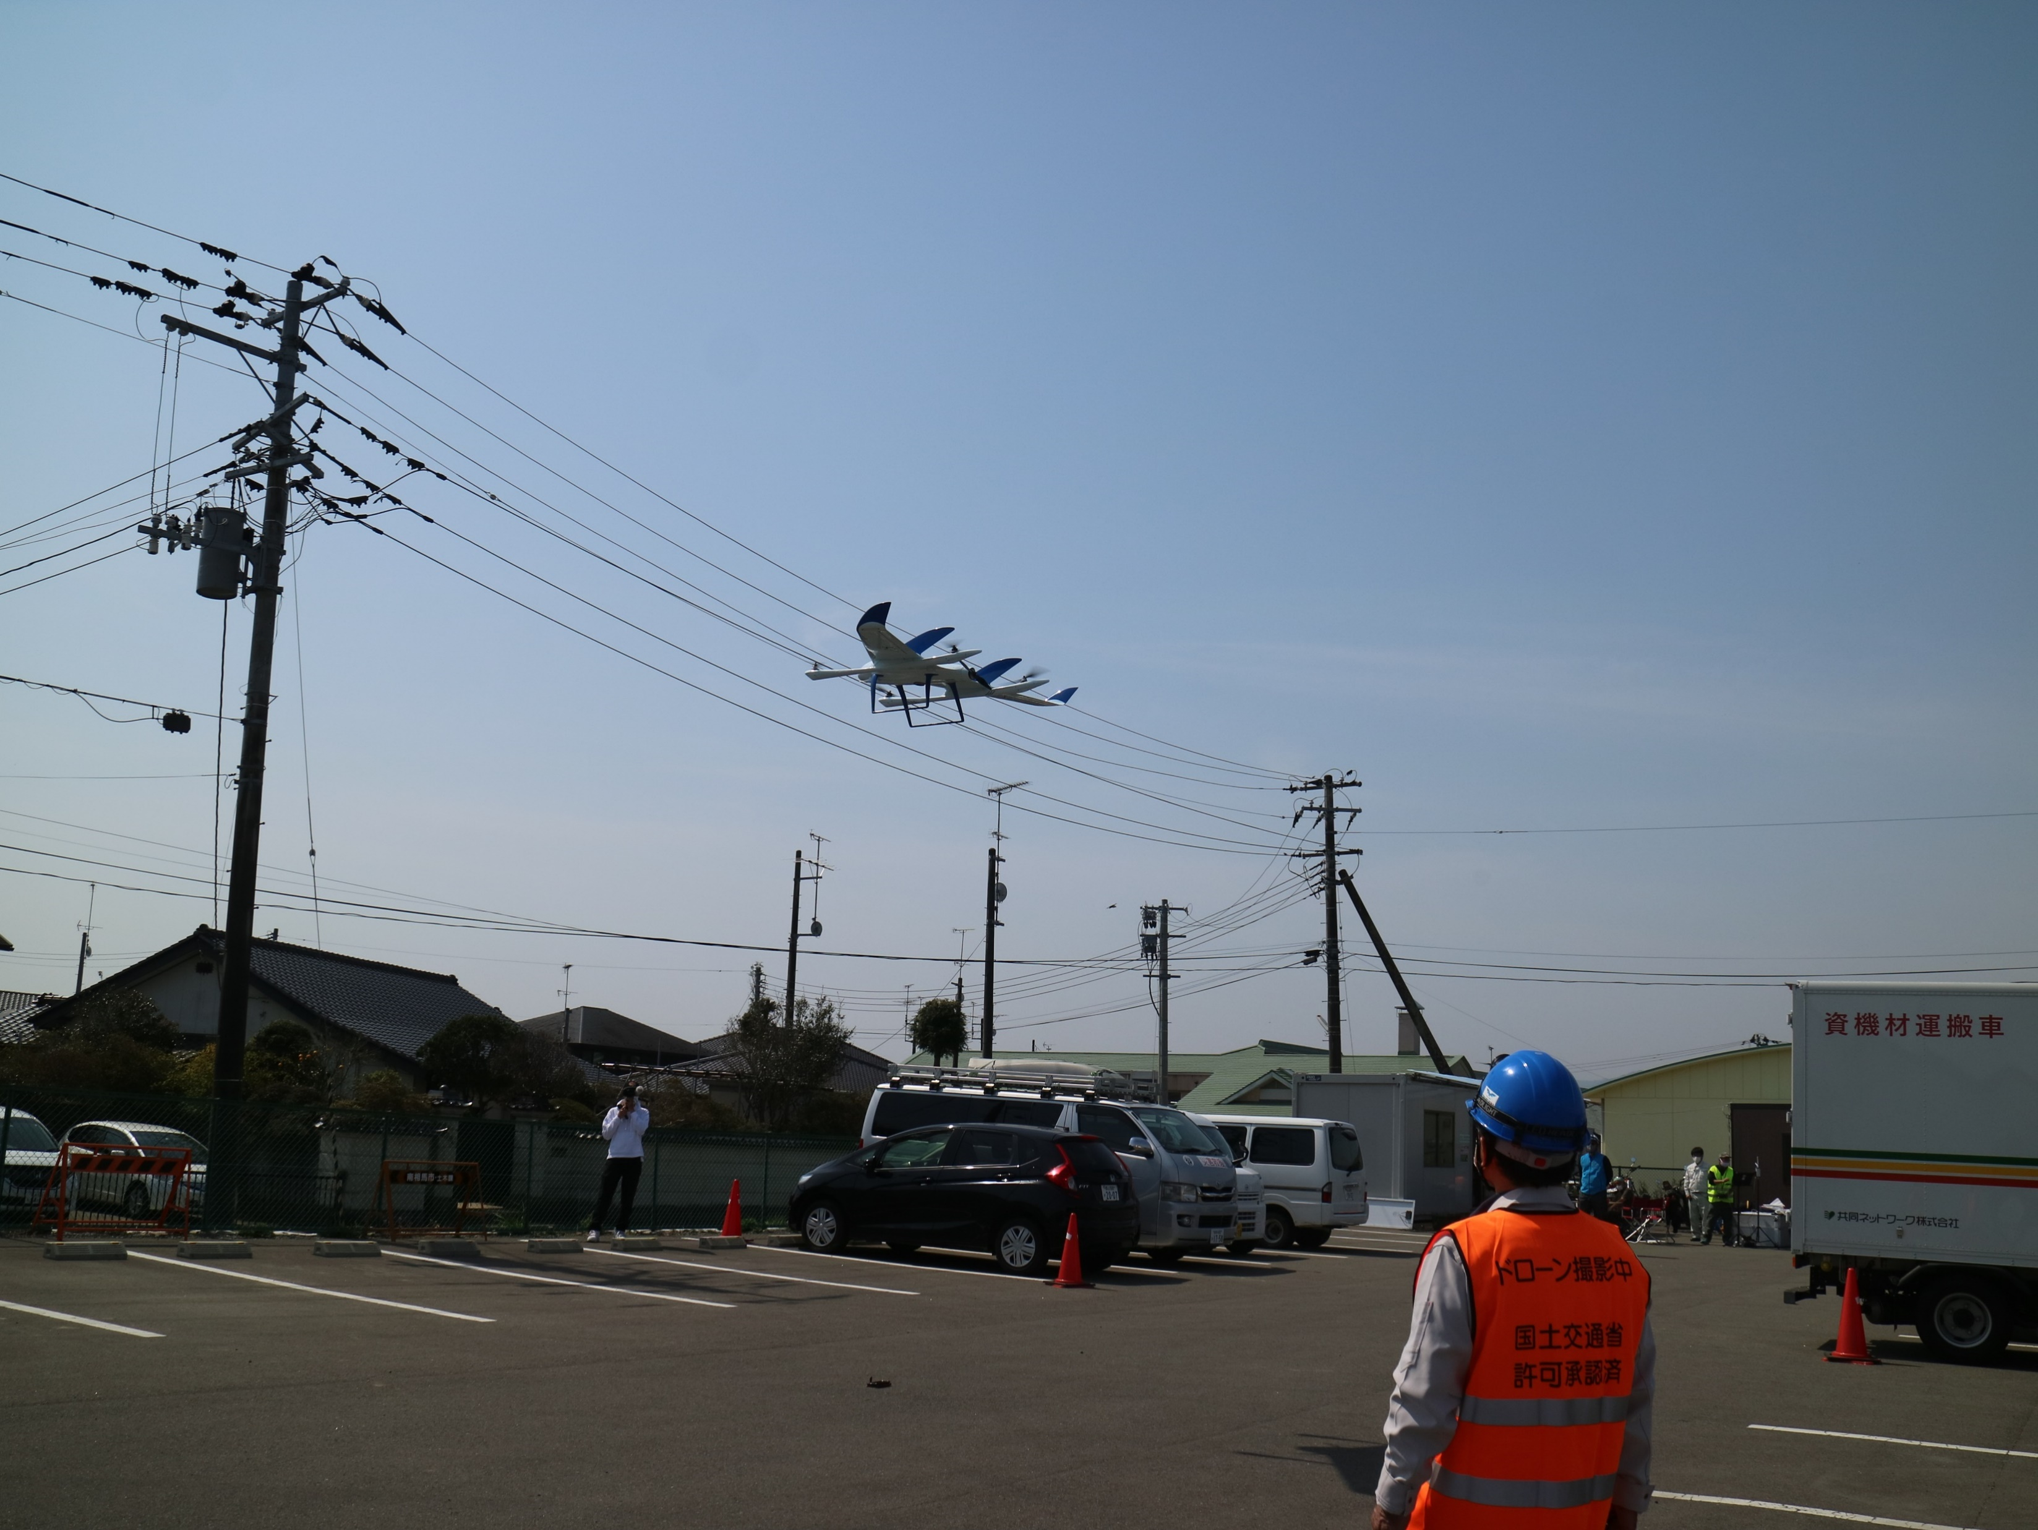
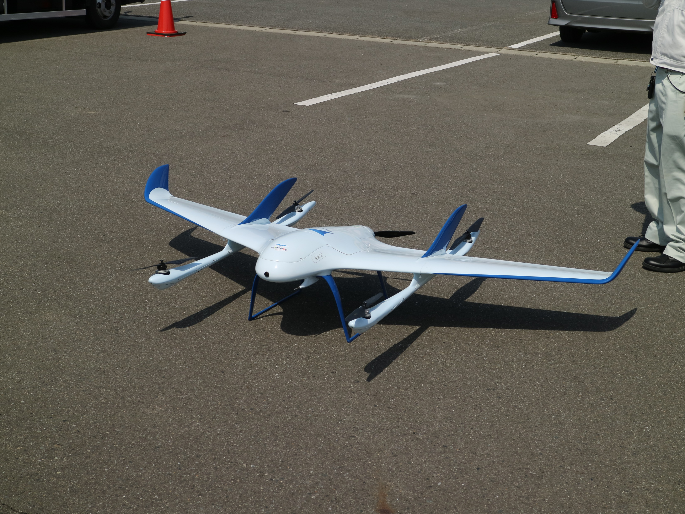
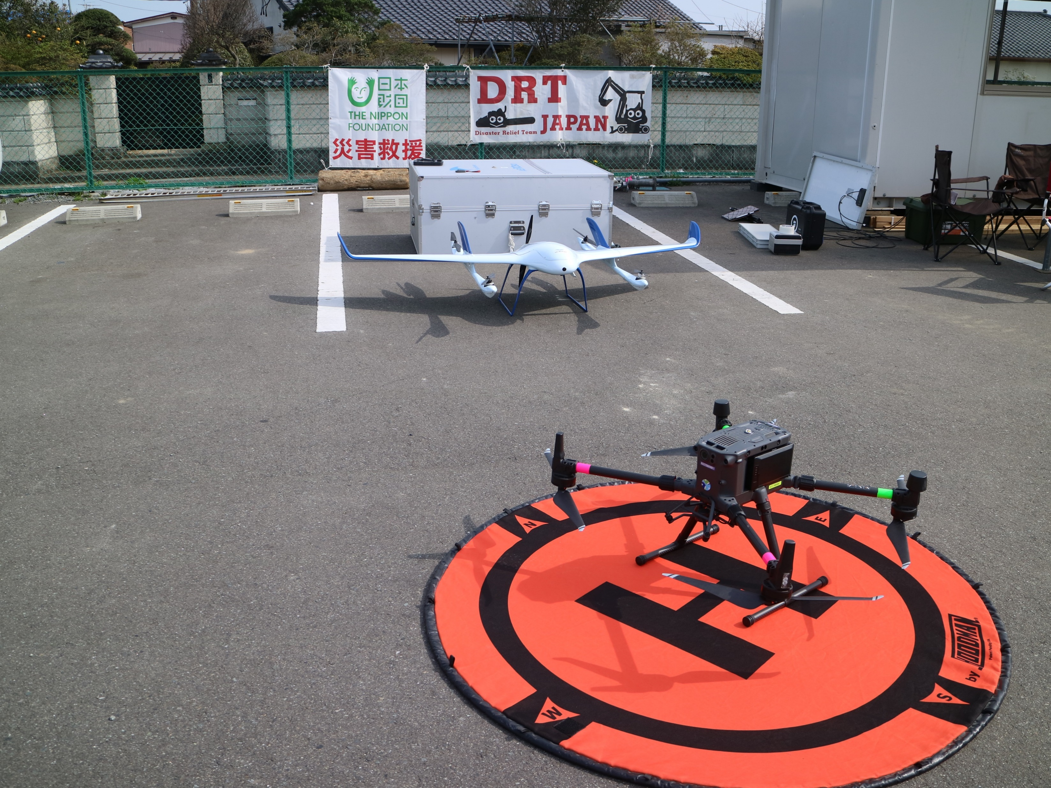
福島県南相馬市での活動風景
使用機体 AEROBOwing Matrice300 ANAFI Ai
出動隊員 7名
撮影範囲 5.05K㎡ 撮影枚数2,356枚
Notes:
今回は発災後約1か月が経過しておりある程度復興が進んでいる状況でした。
関東地区から6名もの隊員の方が駆けつけてくださり、私を含めた7名で
はじめに紹介した飛行機型ドローン エアロボウイングを使用して被災状況の調査を開始しました。

Slide 10
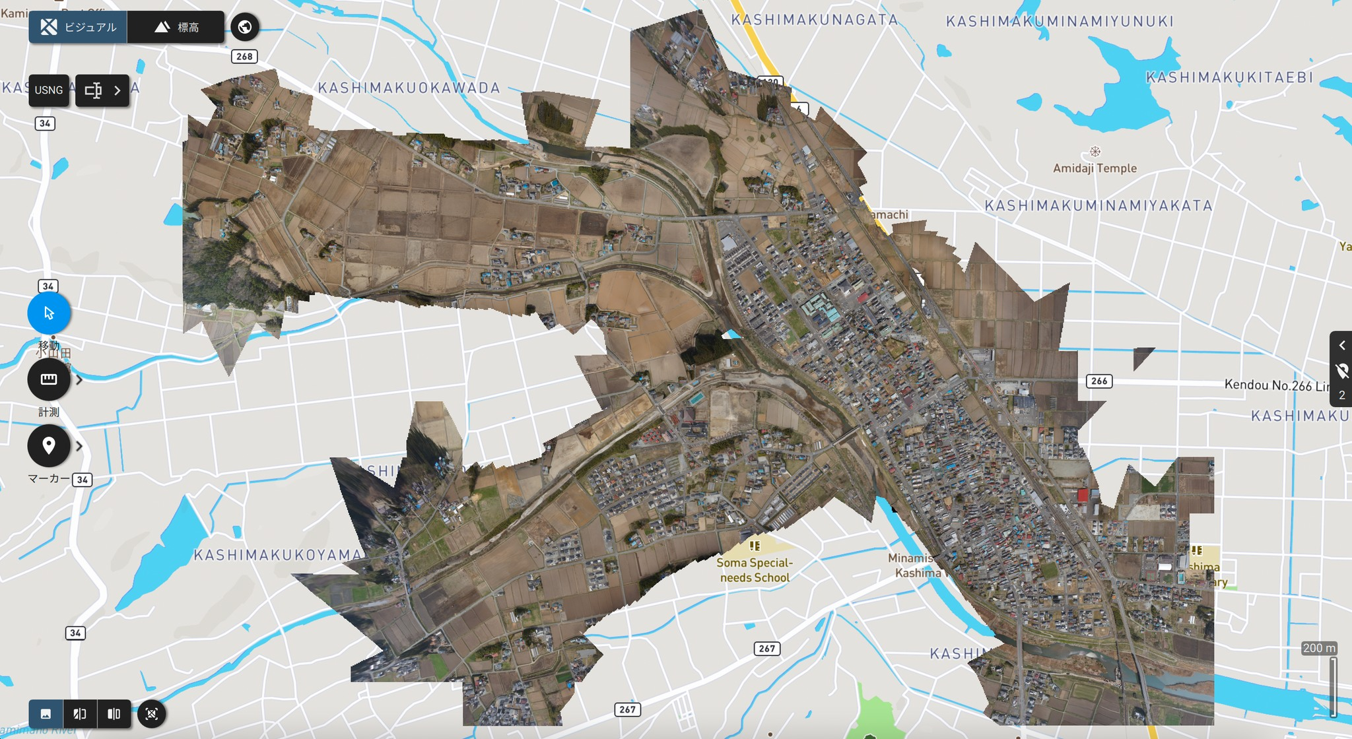
Notes:
拠点から4ブロックに分け、フライトプランを策定
1回目のフライト終了後、直ちに現地ではデータの地図化処理とアップロードを開始 20分ほどでマップが完成
こちらの写真は4ブロックの撮影完了後すべての写真を1枚にまとめたものです。

Slide 11
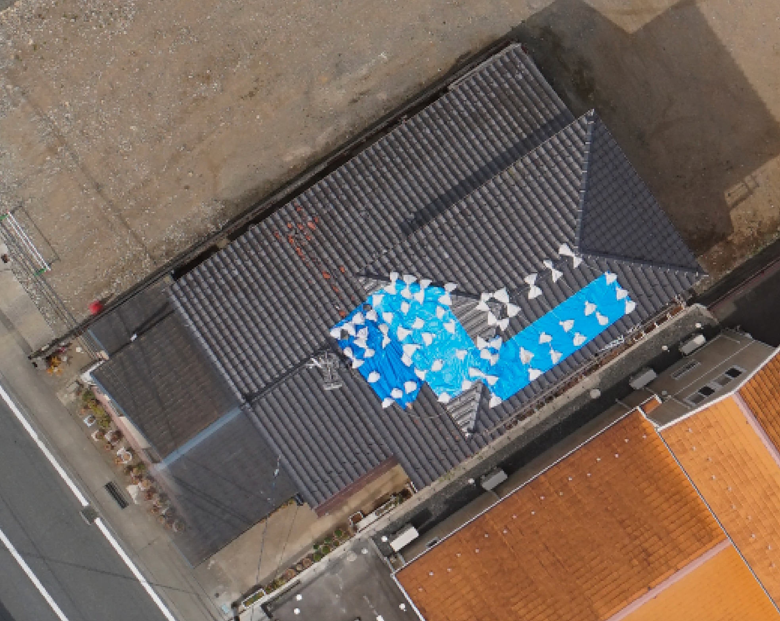
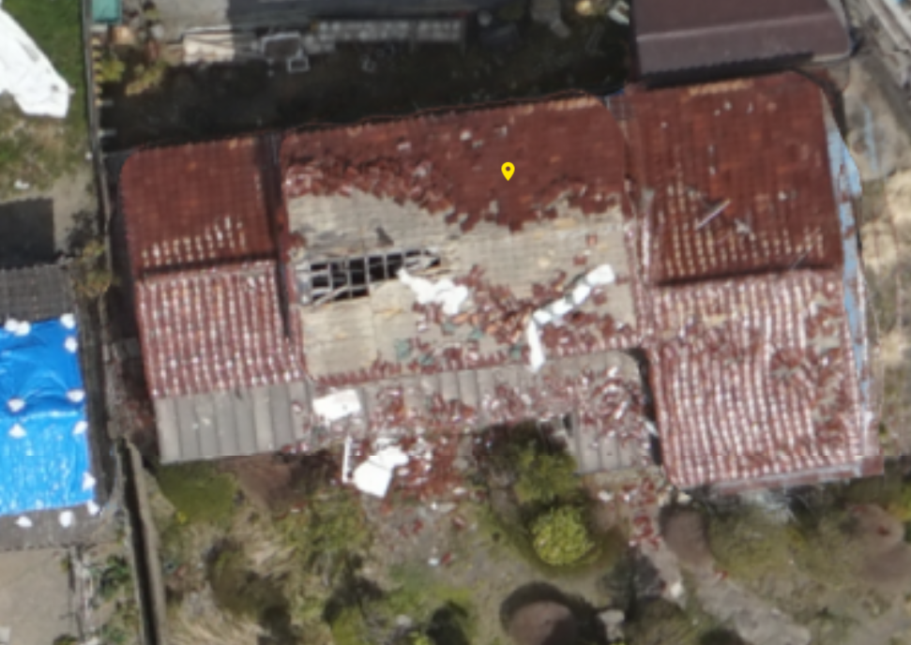
Notes:
そして俯瞰写真から見えてきた被災状況に改めて被害の大きさを思い知りました。
1年おきに大きな地震に見舞われた鹿島地区。写真にあるような被害が
沢山見えてきました。
しかし私はそれと同時にドローンバードの活動意義も身をもって実感することができました。

Slide 12
ドローンから地図へ
DRONEBIRDが作成した地図が最前線での作戦会議に使ってほしい
近年多発する大規模な自然災害。そこで必ず必要になってくるものが、
被災状況がわかる地図ではないでしょうか。
あの道は通れる。あの川が氾濫しどこまで水が来ている。
そんな状況を安全に速やかに収集できるアイテムがドローンでは
ないでしょうか。そしてそのデータをマップ化しみんなが活用できる。
そうすれば、助かる命が増える。少しでも早く安心できる人が増える。
その両方が出来るチームが
ドローンバードではないでしょうか
一億総伊能化
Notes:
今回は事前に依頼があり日程調整が行われた出動でしたが、私を含め7名もの隊員が駆けつけてくださりました。
また、鹿島地区では災害ボランティアの方が屋根の応急補修もされていたのですが、こうした方々が
何かあった時にすぐに駆けつけてくれるというのは非常に心強いものがあります。
～ドローンから地図へ～
ドローンバードが作成した地図が最前線での作戦会議に使ってほしい
活動を終え、後日マッピングデータが出来上がった時に思いました。
近年多発する大規模な自然災害。そこで必ず必要になってくるものが、
被災状況がわかる地図ではないでしょうか。あの道は通れる。あそこの川が氾濫しどこまで水が来ている。
そんな状況を安全に速やかに収集できるアイテムがドローンではないでしょうか
そしてそのデータをマップ化しみんなが活用できる。
そうすれば、助かる命が増える。少しでも早く安心できる人が増える。
その両方が出来るチームがドローンバードではないでしょうか
ドローンが扱える。や、マッピングが出来る ことが決して特殊なことではなく誰しもが参加できます。
それが隊長古橋先生が掲げる「一億総伊能化」ではないかと考えています。

Slide 13

DRONEBIRDの強み
さらに、我々ならではの強みがあります。
それは災害協定を締結させて頂いた自治体で災害が発生した際、出動依頼を待たず我々DRONEBIRDは
出動します。そして迅速に調査を行い地図を作成します。
他の協定と大きな違いが被災自治体からの要請を待たず出動が可能となる事でいち早い状況把握が
可能となり被災直後の混乱を少しでも早く解消できるのはないかと考えております。
Notes:
そして、我々ならではの強みがあります。
それは災害協定を締結させて頂いた自治体で災害が発生した際、出動依頼を待たず我々DRONEBIRDは
出動します。そして迅速に調査を行い地図を作成します。
他の協定と大きな違いが被災自治体からの要請を待たず出動が可能となる事でいち早い状況把握が
可能となり被災直後の混乱を少しでも早く解消できるのはないかと考えております。

Slide 14
ご清聴ありがとうございました。
NPO法人クライシスマッパーズ・ジャパン
Notes:
以上で、クライシスマッパーズ・ジャパン DRONEBIRDの紹介を終わります。
活動に興味を持って頂けた方はお気軽にブースまでいらしていただけると幸いです。
ご清聴ありがとうございました。

